Slide 1
Racionalizace rozvozu pizzy
Autor diplomové práce: Bc. Vilém Kovač
Vedoucí diplomové práce: Ing. Rudolf Kampf Ph.D., MBA

Slide 2
Cíl práce
Cílem práce je na základě analýzy současného stavu provést zhodnocení rozvozu pizzy v Českem Krumlově a pomocí metod operačního výzkumu navrhnout efektivní distribuci pizzy.

Slide 3
Metodika práce
Dotazníkové řešení
Metoda těžiště
Ukazatele rentability

Slide 4
Pizza Servis Český Krumlov
Pizzerie v centru Českého Krumlova
Rozvoz pizzy
10 zaměstnanců
Vozový park = 3 auta a skútr

Slide 5
Současný stav – přehled roční produkce
ČASOVÉ OBDOBÍ | POČET PIZZ [ks] | POČET OSTATNÍCH JÍDEL [ks] | SOUČET [ks] | POČET OBJEDNÁVEK
10:00-14:00 TÝDEN | 10915 | 1825 | 12740 | 7052
10:00-14:00 VÍKEND | 3283 | 834 | 4117 | 2075
14:00-18:00 TÝDEN | 6998 | 1062 | 8060 | 4199
14:00-18:00 VÍKEND | 6734 | 1521 | 8255 | 4754
18:00-22:00 PO, ÚT, ST, ČT, NE | 14083 | 1731 | 15814 | 8290
18:00-22:00 PÁ, SO | 13123 | 2278 | 15401 | 7112
SOUČET | 55136 | 9251 | 64387 | 33482

Slide 6
Současný stav
Průměrná délka od objednání až k doručení zákazníkovi
DEN | ČAS | DOBA DORUČENÍ [s]
PO, ÚT, ST, ČT, PÁ | 10:00 - 14:00 | 1:23:43
SO, NE | 10:00 - 14:00 | 1:12:23
PO, ÚT, ST, ČT, PÁ | 14:00 - 18:00 | 1:04:12
SO, NE | 14:00 - 18:00 | 1:31:10
PO, ÚT, ST, ČT, NE | 18:00 - 22:00 | 1:21:11
PÁ, NE | 18:00 - 22:00 | 1:49:58

Slide 7
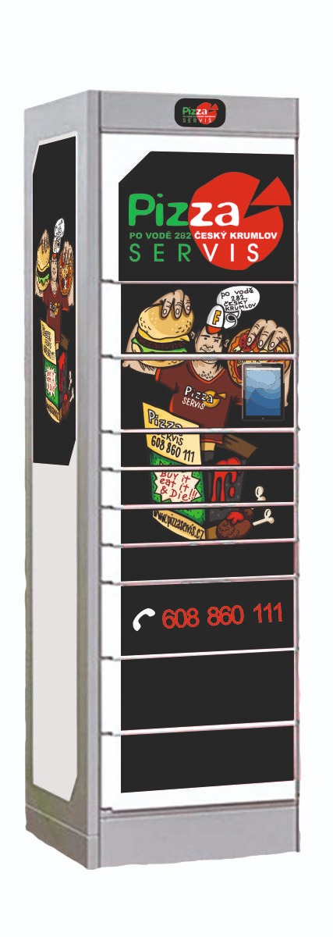
Návrh nového řešení pro rozvoz pizzy
Pizza boxy
Mobilní aplikace

Slide 8
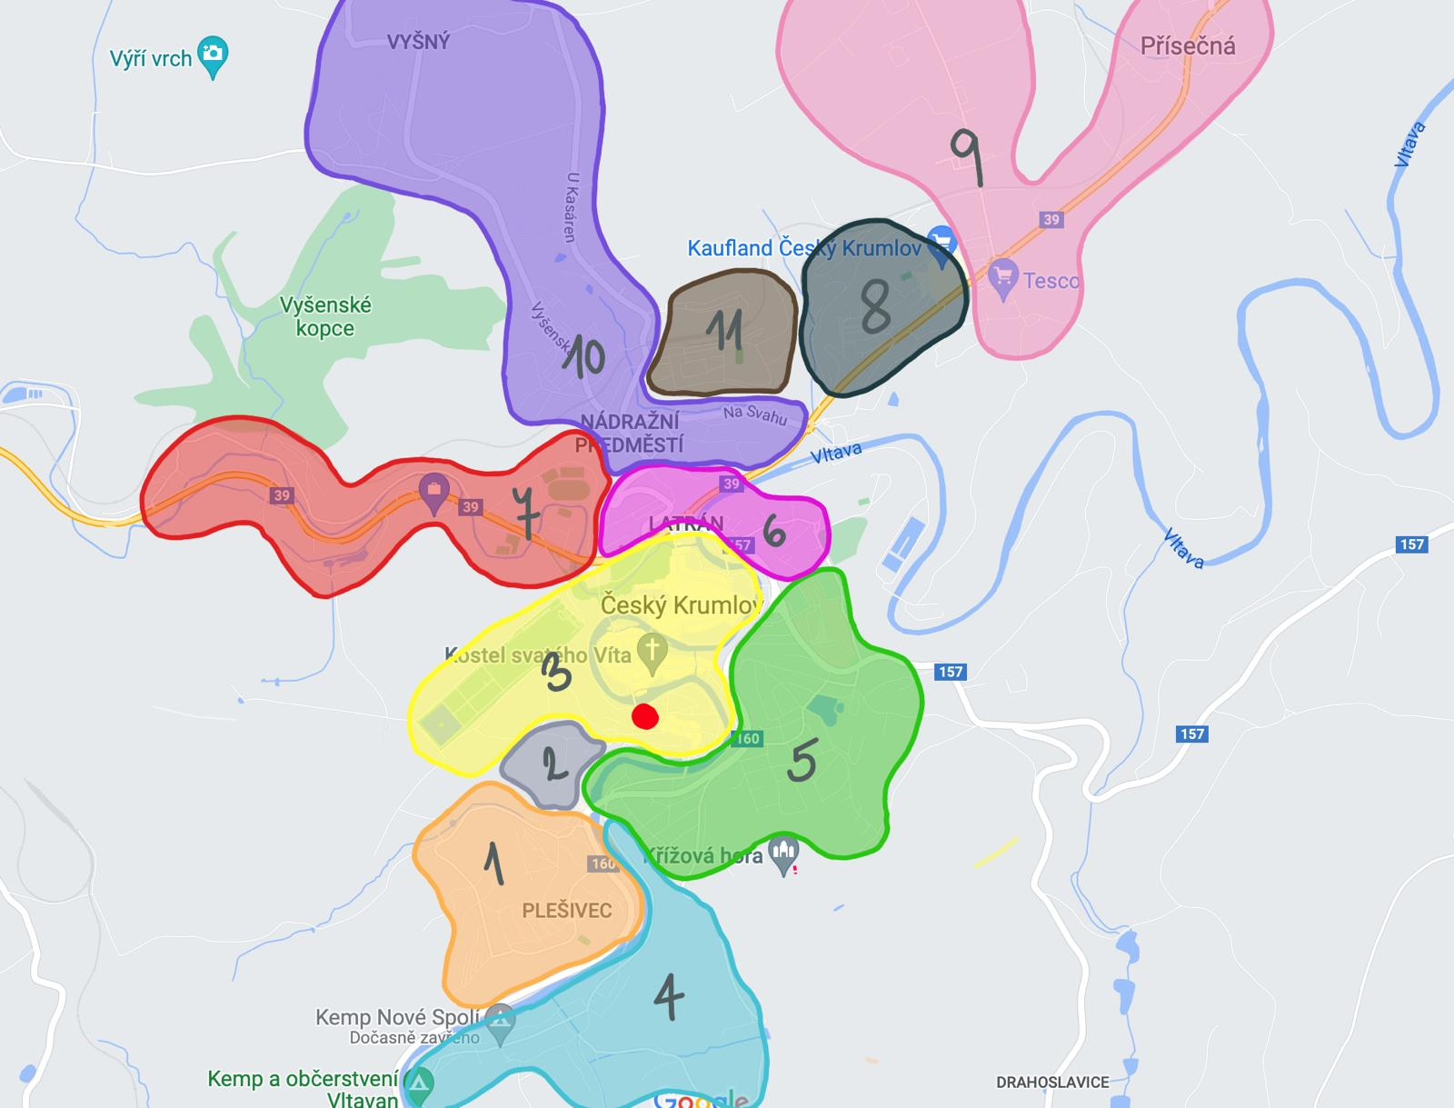
Umístění Pizza boxů
1. Sídliště Plešivec
8. Sídliště Mír
11. Sídliště Za Nádražím

Slide 9
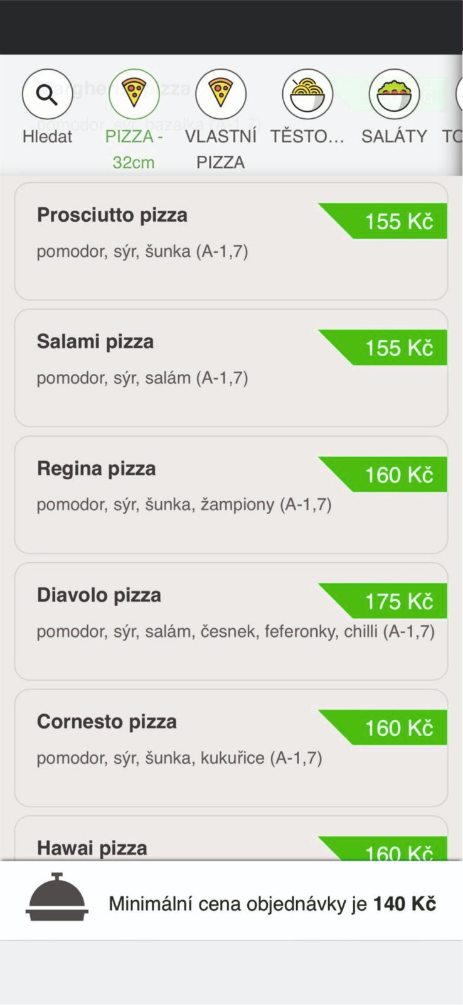
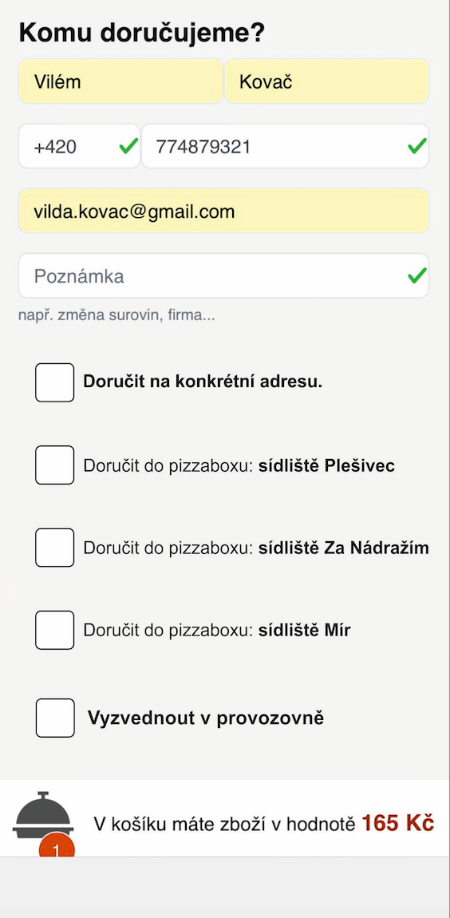
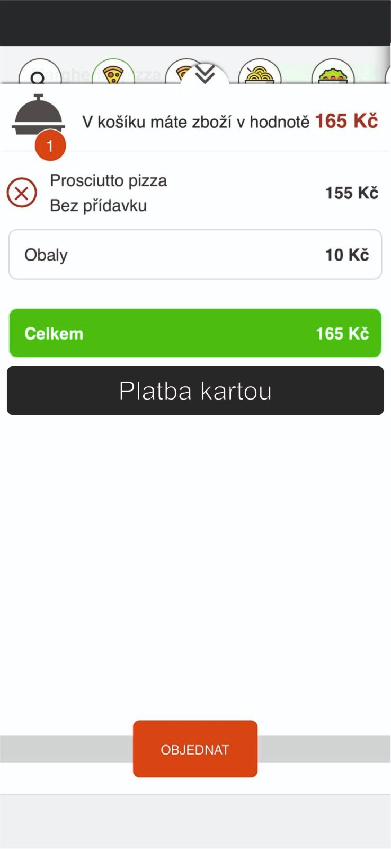
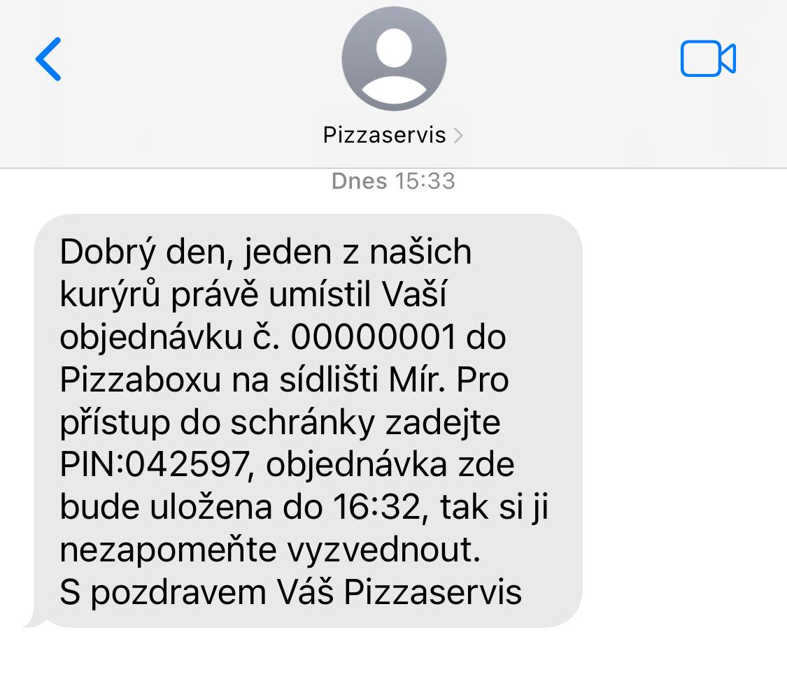
Mobilní aplikace

Slide 10
Doručovací časy po aplikaci nového řešení
DEN | ČAS | PŮVODNÍ DOBA DORUČENÍ [s] | DOBA DORUČENÍ NA NA ADRESU NOVÝM ŘEŠENÍM [s] | DOBA DORUČENÍ DO PIZZA BOXU [s] | ÚSPORA ČASU PŘI DORUČENÍ NOVÝM ZPŮSOBEM NA ADRESU [s] | ÚSPORA ČASU PŘI DORUČENÍ DO PIZZABOXU [s]
PO, ÚT, ST, ČT, PÁ | 10:00 - 14:00 | 1:26:20 | 0:51:33 | 0:48:20 | 0:34:47 | 0:38:00
SO, NE | 10:00 - 14:00 | 1:23:45 | 0:49:40 | 0:46:54 | 0:34:05 | 0:36:51
PO, ÚT, ST, ČT, PÁ | 14:00 - 18:00 | 1:06:43 | 0:51:47 | 0:47:41 | 0:14:56 | 0:19:02
SO, NE | 14:00 - 18:00 | 1:38:01 | 0:58:01 | 0:51:06 | 0:40:00 | 0:46:55
PO, ÚT, ST, ČT, NE | 18:00 - 22:00 | 1:21:13 | 0:54:32 | 0:50:55 | 0:26:41 | 0:30:18
PÁ, NE | 18:00 - 22:00 | 1:56:08 | 1:07:51 | 1:01:06 | 0:48:17 | 0:55:02

Slide 11
Výsledky
Zvýšení zisků
Úspora času doručení
Úspora za pohonné hmoty a provoz
Rentabilita
Snížení CO₂

Slide 12
Děkuji Vám za pozornost

Slide 13
Doplňující dotazy vedoucího diplomové práce
Budou výsledky práce aplikované?
Je aplikace uplatnitelná pro jakýkoliv rozvoz v jakémkoliv městě nebo pouze pro rozvoz pizzy v Českém Krumlově?

Slide 14
Doplňující dotazy oponenta diplomové práce
Bude navržené řešení využito v praxi?

